Slide 1
小數
7-1 整數乘以小數

Slide 2
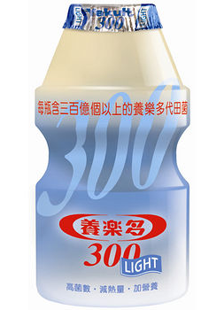
養樂多一瓶0.1公升, 繪里小珮沛喝了10瓶
共喝了有多少公升？
喝了100瓶有多少公升？
喝了1000瓶有多少公升？

Slide 3
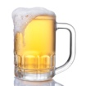
啤酒一杯0.6公升，
泰雅王子買10杯,準備狂歡…… 共有多少公升？
乎乾啦!
100杯有多少公升？
1000杯有多少公升？
P.S.未滿18歲請勿飲酒.喝酒不開車.飲酒過量傷身…….

Slide 4
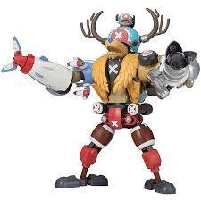
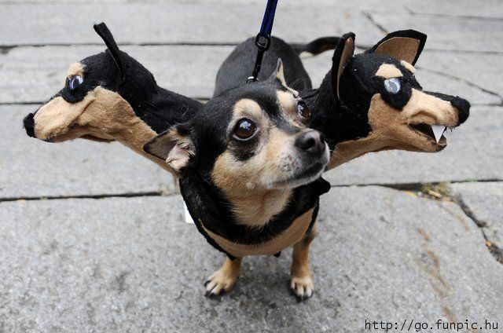
洪喬巴想替寵物Dill加洗照片 加洗一張照片4.5元，
加洗10張要多少元？
100張要多少元？
1000張要多少元？

Slide 5
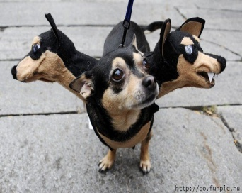
你發現了什麼？
0.1×10＝ 1
0.6×10＝ 6
4.5×10＝45
0.1×100＝10
0.6×100＝60
4.5×100＝450
0.1×1000＝100
0.6×1000＝ 600
4.5×1000＝4500
0.1×10000＝?
0.6×10000＝?
4.5×10000＝?

Slide 6
10 倍—小數點向右移一位
100 倍—小數點向右移 位
1000 倍—小數點向右移 位
10000倍—小數點向右移 位
0.1 倍—小數點向？移？位
0.01 倍—小數點向？移？位
0.001倍—小數點向？移？位

Slide 7
25×6 ＝150
2.5×6 ＝15
0.25×6 ＝1.5
0.025×6＝（ ）
34×3 ＝102
34×0.3 ＝10.2
34×0.03 ＝1.02
34×0.003＝( )

Slide 8
1坪＝3.31平方公尺 Pucca家的客廳有100坪大， 一共是多少平方公尺？
3.31×1＝（ ）
3.31×10＝（ ）
3.31×100＝（ ）

Slide 9
0.01×10＝（0.1）
0.01×100＝（ ）
0.01×1000＝（ ）
0.01×10000＝（ ）
0.01×100000＝（ ）
0.01×0.1＝（ ）
0.01×0.01＝（ ）
0.01×0.001＝（ ）
0.01×0.0001＝（ ）

Slide 10
挑戰題
Q1.全家1瓶優酪乳進貨價10.8元， 請問100瓶要付多少元？

Slide 11
Q2.全家100瓶優酪乳售價2588元， 請問一瓶要賣多少元？

Slide 12
Q3.一包餅乾重0.25公斤， 10包共重多少公斤？

Slide 13
Q4.一箱餅乾裡有100包餅乾, 共重8.5公斤,請問一包餅乾多少公斤？

Slide 14
Q5.一瓶綠茶有650毫升，媽媽做多多綠茶用掉2.37瓶，她共用了幾毫升的綠茶？

Slide 15
Q6.一瓶牛奶有482毫升，媽媽做珍珠奶茶用掉1.49瓶，她共用了幾毫升的牛奶？

Slide 16
Q7.一瓶豆漿有369毫升，媽媽做手工豆用掉4.87瓶，她共用了幾毫升的豆漿？

Slide 17
思考歸納
說說看，你在這一單元中學到了什麼？

